Slide 1
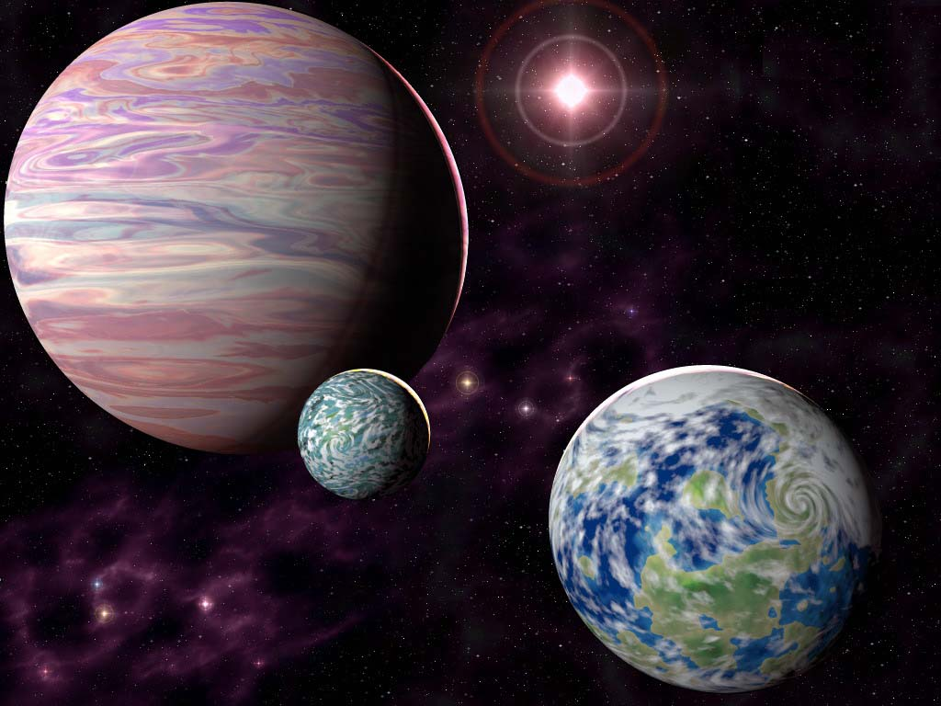
Малые тела
Солнечной системы
Хлыстунов Евгений, 5«В» класс школы № 307

Slide 2
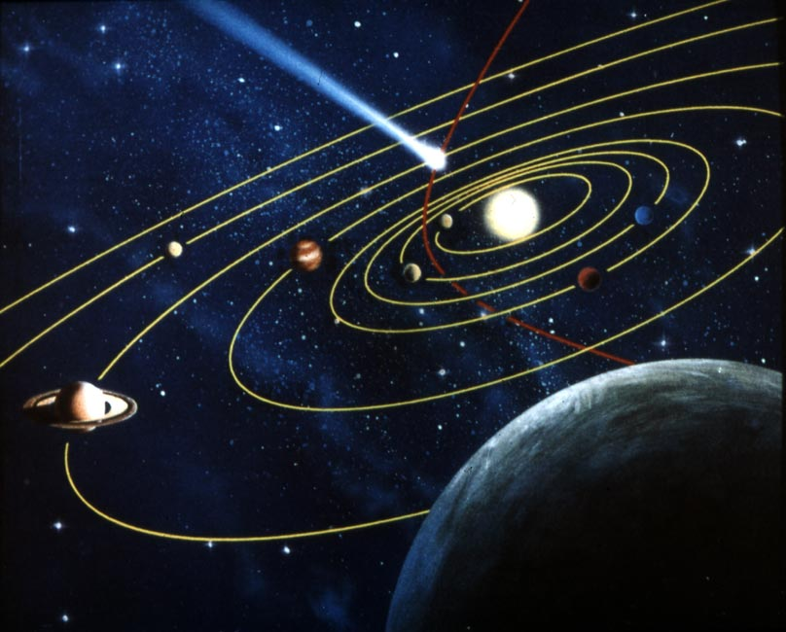
Солнце и планеты – это самые крупные объекты Солнечной системы, но в ней есть множество более мелких: астероиды, метеорные тела, кометы.

Slide 3
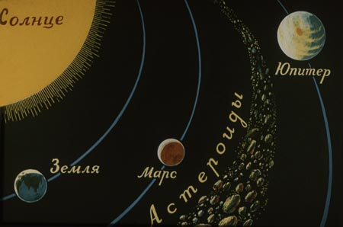
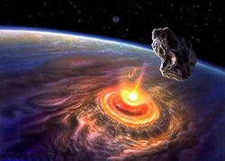
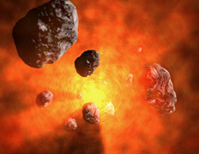

АСТЕРОИДЫ – это большие глыбы из камня или металла, которые вращаются вокруг Солнца.
Их миллионы в Солнечной системе, и большинство сосредоточено в Поясе астероидов – широком кольце между Марсом и Юпитером.
Notes:
Любопытный факт: Если бы нам удалось взвесить все астероиды, находящиеся в Солнечной системе, то мы обнаружили бы, что их вес меньше, чем у самой маленькой планеты – Плутона.

Slide 4
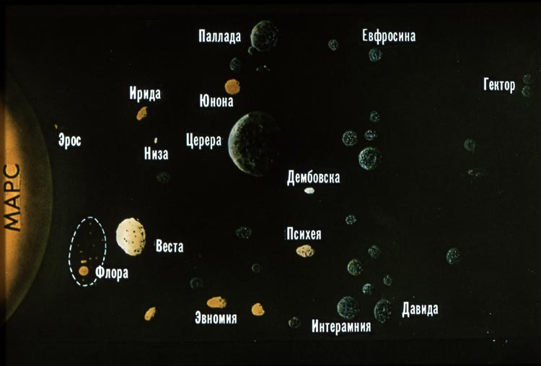
Церера – крупнейший из астероидов. Человек, открывший астероид, имеет право назвать его. Многие астероиды названы именами мифологических персонажей.

Slide 5
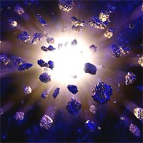
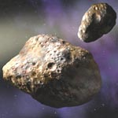
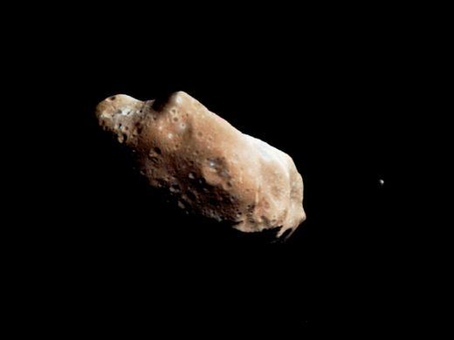
Космический аппарат «Галилео» на пути к Юпитеру сделал фотографии астероида Иды и его спутника Дактиль. Большинство астероидов выглядят именно так.

Slide 6
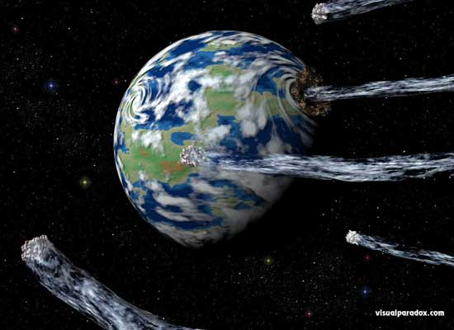
МЕТЕОРНЫЕ ТЕЛА – куски твердой породы самого разного размера, осколки столкнувшихся астероидов или остатки комет. Метеорные тела, попавшие в атмосферу Земли, называются метеорами, а те из них, которые достигают поверхности Земли - метеоритами.
Notes:
Крупные метеориты могут вызвать большие разрушения.

Slide 7
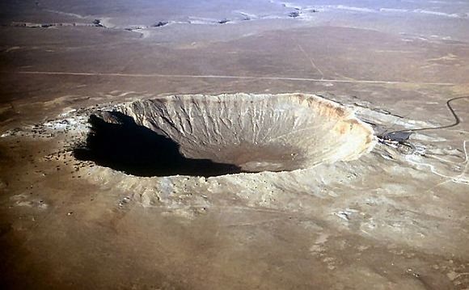
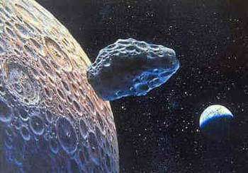
На территории Аризоны (Северная Америка) существует «Каньон Дьявола» - огромный кратер, образовавшийся от падения метеорита массой в 10 миллионов тонн.
Сейчас на Земле насчитывается около 115 метеоритных кратеров.

Slide 8
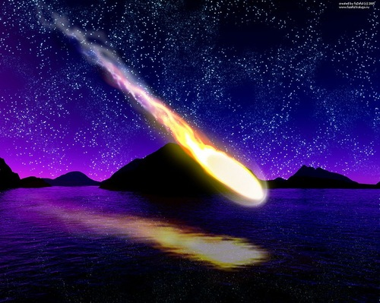
Попав в атмосферу Земли, метеоры нагреваются от трения и начинают светиться.
Небольшие метеоры сгорают, не достигнув поверхности Земли. Их называют «падающими звездами» или болидами.

Slide 9
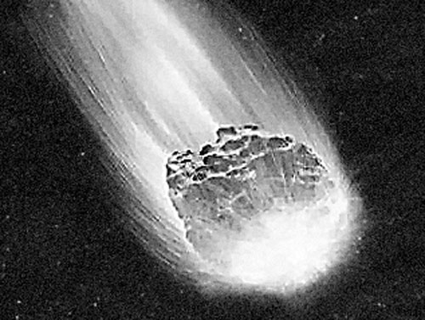
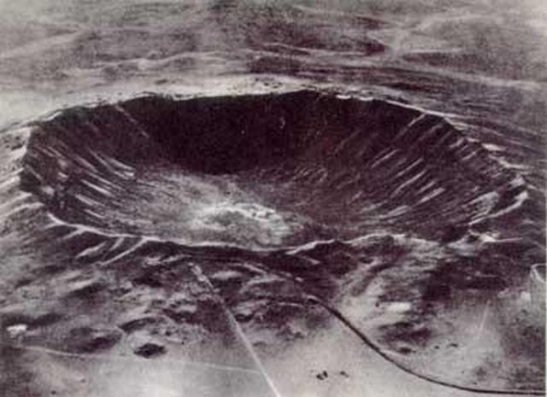
При падении 30 июня 1908г. Тунгусского метеорита по всей центральной Сибири был виден большой ослепительно-яркий болид. Установлено, что в земную атмосферу со скоростью 70 км/сек влетело метеоритное тело массой более 1 000 000 тонн, коснулось Земли, снова взлетело в небо и, пролетев какое-то расстояние, упало окончательно. Удары огромной силы были слышны в тысяче километров от места падения.

Slide 10
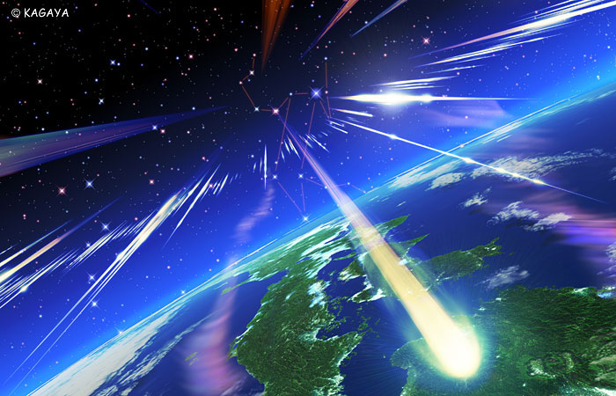
Иногда крупные метеориты дробятся, и тогда на поверхность Земли выпадает МЕТЕОРИТНЫЙ ДОЖДЬ. Причиной этого явления могут стать взрывы ядер комет.

Slide 11
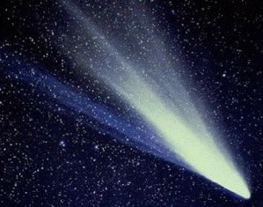
КОМЕТЫ – это огромные глыбы грязного льда, в которые вкраплены обломки камней.
Когда комета приближается к Солнцу, лед с ее поверхности начинает испаряться, и из нее вырываются струи газа и пыли.
Они устремляются за кометой, образуя хвосты длиной до 320 млн. км.

Slide 12
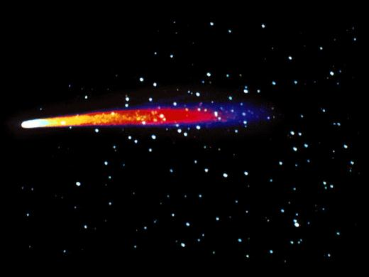
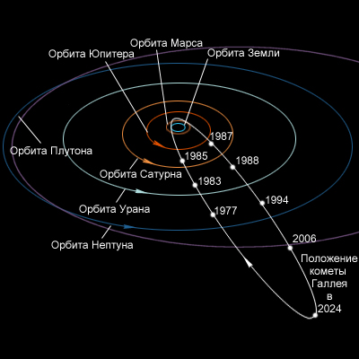
Большинство комет появляются
только один раз и затем навсегда
исчезает в глубинах Солнечной
системы.
Но есть исключения –
ПЕРИОДИЧЕСКИЕ КОМЕТЫ.
Самая известная
короткопериодическая комета
названа в честь английского астронома Галлея, предсказавшего ее возвращение каждые 76 лет.
В последний раз Земля прошла
сквозь хвост кометы Галлея
в марте 1986 г. Следующий ее «визит» состоится в 2062 году.

Slide 13
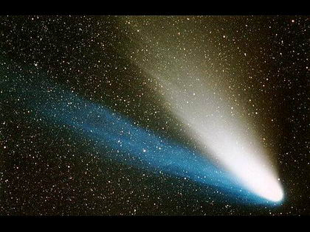
Одна из самых ярких комет ХХ века – комета Хейла-Боппа украшала небо весной 1997 года.
На фотографии ясно видны два хвоста кометы: прямой голубой – газовый и изогнутый желто-белый – пылевой.

